Slide 1
Teste de hipótese em R

Slide 2
Relembrando - Teste de hipótese
O que é teste de hipótese?
O que a hipótese costuma testar?
Notes:
Trata-se de uma técnica para se fazer a inferência estatística sobre uma população a partir de uma amostra Toda hipótese tem como objetivo testar parâmetros populacionais;
O teste é baseado em uma amostra representativa da população

Slide 3
Relembrando - Teste paramétrico
São aplicados em situações em que se conhece a distribuição dos dados
É necessário pressuposto de normalidade
São testes mais robustos do que os testes não- paramétricos
Servem para testar parâmetros populacionais, tais como: média, variância e proporção

Slide 4
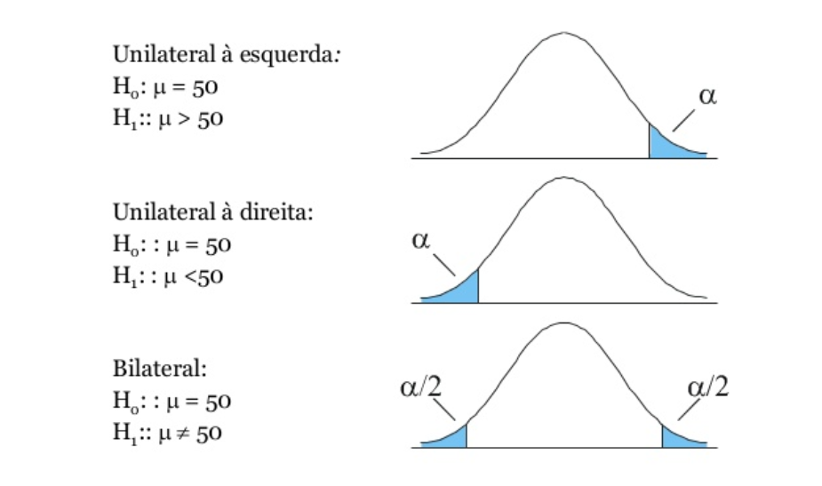
Relembrando - Formulação de hipóteses

Slide 5
Relembrando - Formulação de hipóteses
Se o valor da estatística do teste cair na região crítica, rejeita-se Ho. Caso contrário, dizemos que não houve evidência amostral significativa no sentido de permitir a rejeição de Ho.

Slide 6
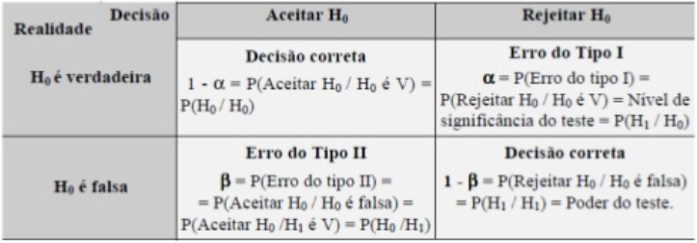
Relembrando - tipos de erros

Slide 7
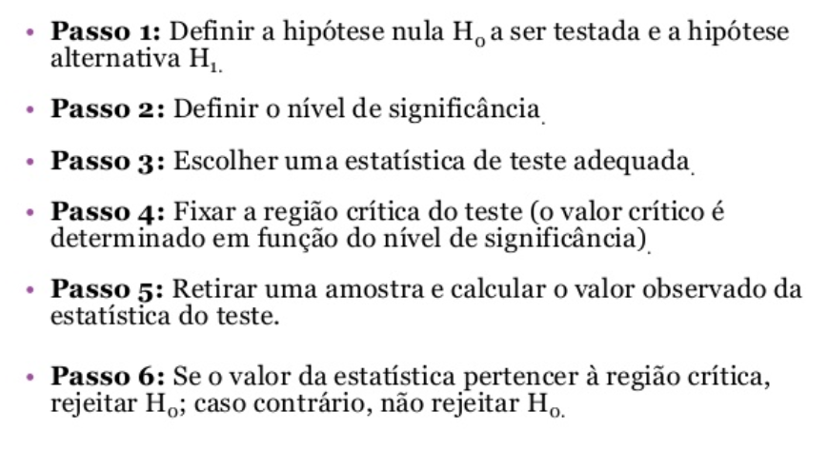
Relembrando - Passos sem software

Slide 8
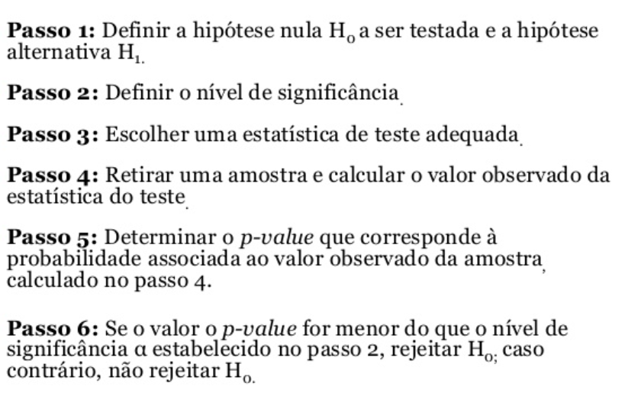
Relembrando - Passos com software

Slide 9
Mas o que é o p-value?
Se a hipótese fosse verdadeira a probabilidade do valor de t variar significativamente é de p-value

Slide 10
Agora vamos para o código....

Slide 11
Código
Como saber se a amostra que estou trabalhando é normal?
Como usar t student em R?

Slide 12
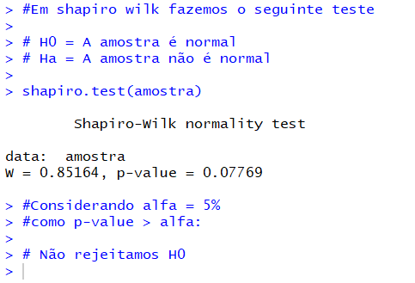
Shapiro-wilk

Slide 13
Teste t student - T.test
Dado um vetor de dados x, podemos fazer um teste de hipótese através da função
t.test(x, alternative, mu, conf.level)

Slide 14
Teste t student - T.test
x - um vetor (não-vazio) de valores de dados numéricos.
alternative - uma string que especifica a hipótese alternativa. Pode ser "two.sided" (padrão), "greater" ou "less". Você pode especificar apenas a letra inicial
mu – um número que indica o verdadeiro valor da média
conf.level - nível de confiança do intervalo

Slide 15
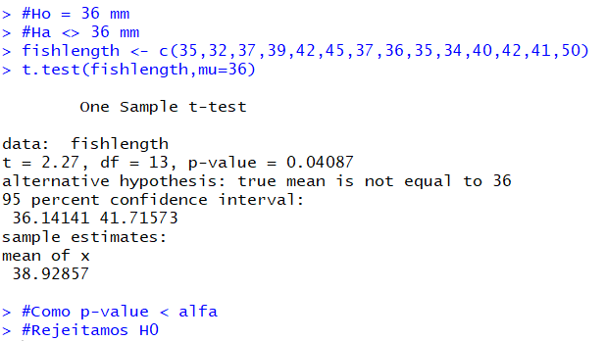
T.test - exemplo

Slide 16
2 amostras
Podemos especificar um vetor adicional para fazer um teste com duas amostras:
t.test(x, y, alternative, mu, conf.level)
Exemplo:
t.test(x = CO2$conc, y = CO2$uptake, mu = 435, alternative = "greater", conf.level = 0.95)

